Slide 1
芜湖湾沚区宝瑞项目
可行性报告

Slide 2
目录
Contents
GREENTOWN
₀₁项目解析
₀₂市场概况
₀₃项目定位及产品初判

Slide 3
目录
Contents
OntologicalAnalysis
项目解析
城市概况
项目地块分析
01

Slide 4
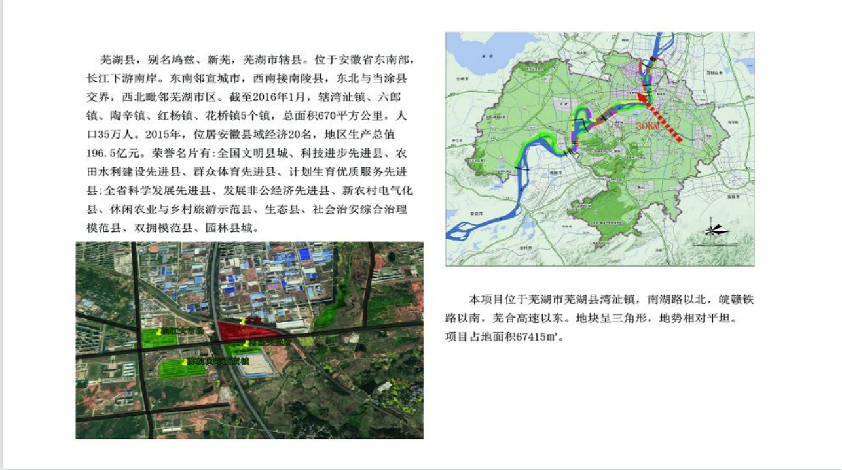
1.1项目解析|城市概况
芜湖市湾沚区，隶属于安徽省芜湖市，位于安徽省东南部，长江下游南岸。东南邻宣城市，西南接南陵县，东北与当涂县交界，西北紧邻芜湖市区。现辖湾沚、六郎、陶辛、红杨、花桥、安徽新芜经济开发区，5个镇1区，总面积670平方公里，人口35万人。2022年，湾沚区实现地区生产总值（GDP)408.8亿元，按可比价计算，比上年增长6.0%。
本项目位于芜湖市湾沚区城南核心板块，距离区政府直线距离不到三公里，地块位于高铁站与机场连接线上，地块呈三角形，地势相对平坦占地67415㎡

Slide 5
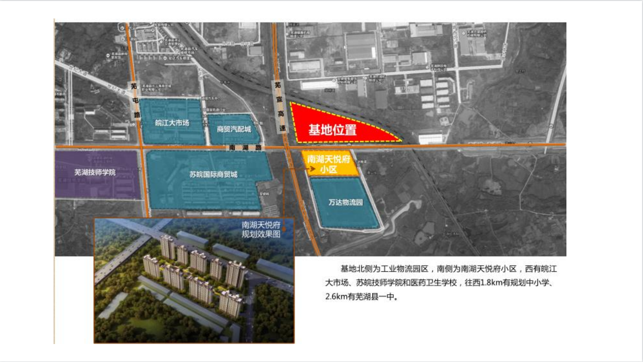
1.2项目解析|项目地块分析

Slide 6
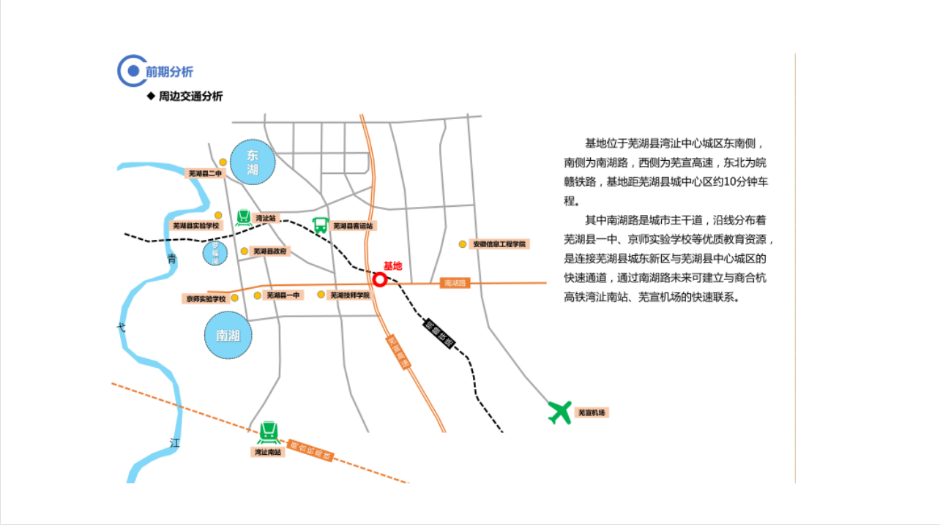
1.2项目解析|项目地块分析
项目位于芜湖市湾沚区中心东南侧

Slide 7
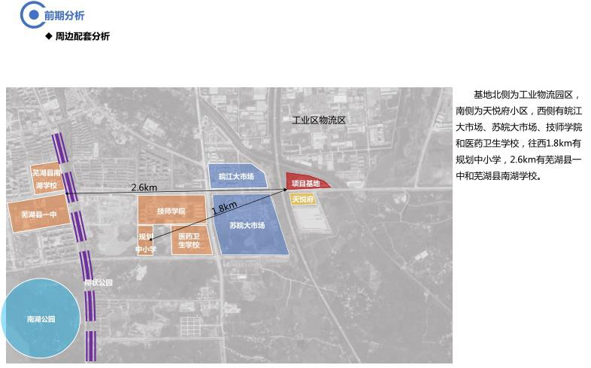
1.2项目解析|项目地块分析

Slide 8
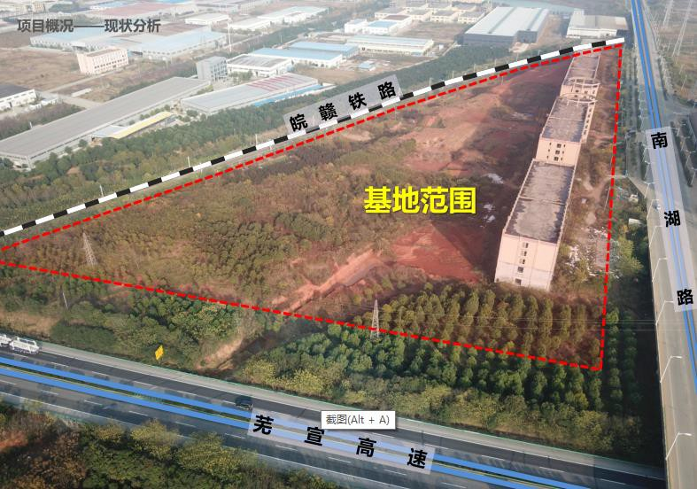
1.2项目解析|项目地块分析

Slide 9
目录
Contents
MarketAnalysis
市场分析
市场政策
市场分析
竞品分析
02

Slide 10
2.1市场分析|市场政策
湾沚区房地产相关政策：
1. 按照湾沚区现有政策，住宅项目本地施工企业达到正负零即可办理预售许可证。外地施工企业要求形象进度达到地面形象三分之一可以办理预售许可手续。
2. 拿到预售许可银行贷款手续齐全基本一周内即可放款。
3. 项目监管资金，为销售收入的30%，其余部分可自行支配使用。
4. 城区内所有项目都可以使用拆迁房票。

Slide 11
2.1市场分析|市场政策
湾沚区购房补贴政策：
湾沚区购房补贴政策执行比较宽松基本购房都有，本科毕业生最低补贴2万元专科及中专技校等最低壹万元并给予契税50%减免，农民进城同时享受壹万元补贴，目前此政策执行到2023年12月31日，按以往明年会延续此政策。区政府每年会在市场购买大量安置房用于安置拆迁户，2023年共购买330套用于人才奖励及部分安置拆迁户。安置房价格实行一个项目一个价格，所以各家都可以根据销售情况申请可以享受一部分，对市场去化起到加速作用。

Slide 12
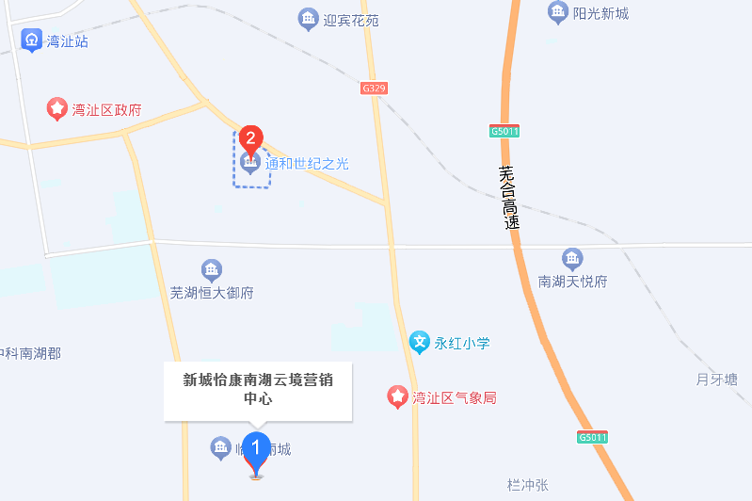
2.2市场分析|市场分析
项目西北面约1500米安徽农垦集团开发的世纪之光小区该项目以高层为主销售价7500元每平米，目前月销约20套。项目西南面约1200米有碧桂园的黄金时代和怡康的南湖云境，碧桂园基本已经销售完毕高层售价6500元每平米，洋房售价7600元每平米；南湖云境全部为高层售价6500元每平米，所剩房源不足佰套。
目标项目

Slide 13
2.2市场分析|市场分析
【市场量价】
湾沚主要项目情况一览表
序号 | 项目名称 | 位置 | 楼板价（元/平方） | 占地面积（亩） | 总体量（万方） | 物业类型 | 主力面积（平米） | 售价（平方米）
1 | 华涛观澜一品 | 南湖公园 | 3943 | 132 | 25 | 高层、洋房、别墅 | 105—120 | 高层6500， 叠墅10000
2 | 中房棠樾湾 | 南湖公园 | 2667 | 83 | 15.57 | 高层、洋房、别墅 | 109、118、160 | 6500、7800
3 | 碧桂园黄金时代 | 南湖公园 | 1755 | 148 | 24.2 | 高层、多层、小高层 | 100—130、196 | 6900
4 | 宇业天逸华府 | 东湖公园 |  | 93 | 15 | 高层、洋房 | 90—130 | 5300、6200
5 | 港龙时代天骄 | 南湖公园 | 1548 | 98 | 14.3 | 高层、洋房、别墅 | 106—133 | 7300
6 | 通和世纪之光 | 南湖公园 | 2311 | 103 | 17.6 | 高层、洋房 | 88、127 | 6500
7 | 怡康南湖云境 | 南湖公园 | 3428 | 31 | 4.9 | 多层、小高层 |  | 6500、7600
8 | 怡康璞樾 | 南湖公园 | 1547 | 60 | 1.8 | 高层、洋房 |  | 高层7000
9 | 北宸之光 | 东湖公园 | 1546 | 36 | 5.1 | 多层、小高层 | 119—138 | 5300
10 | 怡康玖樾 | 城中 | 4198 | 22 | 2.3 | 小高层 | 142、165 | 9500
11 | 徽鸿湾沚院子 | 城中 | 1968 | 43.6 | 4.2 | 洋房 |  | 未定
12 | 朗飞东湖名都 | 东湖公园 |  | 40 | 6.8 | 多层 | 135 | 5980
从上述楼盘中碧桂园、港龙等项目已基本售罄，通和、宇业、棠悦湾等项目大部分完成销售，鸠兹贾里、星旺置业、湾沚院子等项目尚未开盘，因此目前湾沚可去化量最大的项目只有南湖云境和观澜一品以及新品怡康璞樾。加之去年整年湾沚没有住宅土地供应，因此目前湾沚市场的真正供应量并不大。

Slide 14
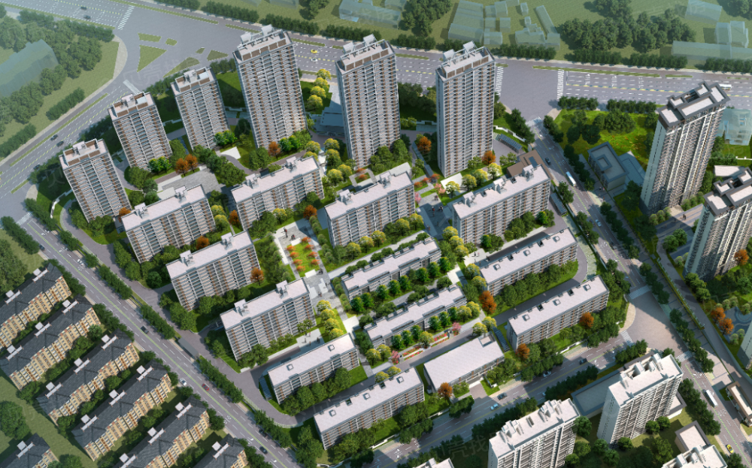
2.3市场分析|竞品分析
通和.世纪之光
项目位置 | 平安里以北，湾石路以南 | 与本案距离 | 直线距离约1500m
占地面积 | 60925.8平米 | 总建面 | 143841.5 ㎡
开发商 | 安徽通和房地产集团芜湖有限公司 | 楼面价 | 平均5100
物业类型 | 高层、小高层、多层 | 总户数 | 878户
主力户型 | 3居(建面103、114、121㎡), 4居(建面129、131、135㎡)
容积率 | 容积率1.8 | 精装修标准 | /
物业公司 |  | 物业费
开盘时间 | 首期开盘2021-06-05 | 交付时间 | 2023年10月31日
在售均价 | 小高层8300，高层7500 | 客户来源 | 地缘性刚改人群为主
流速 | 2021年6月开盘至今销售770套，月均销售26套，去化率88%
项目共18幢住宅，有高层、小高层、多层组成。于2021年6月5日首次开盘，之后分7次陆续开盘加推，最后一次开盘时间为2022年9月20日。批准预售住宅可售部分建筑面积为109193.33㎡，住宅878套。该项目剩余房源约100套，目前每月销售约20套，为湾沚区销售最好的楼盘。

Slide 15
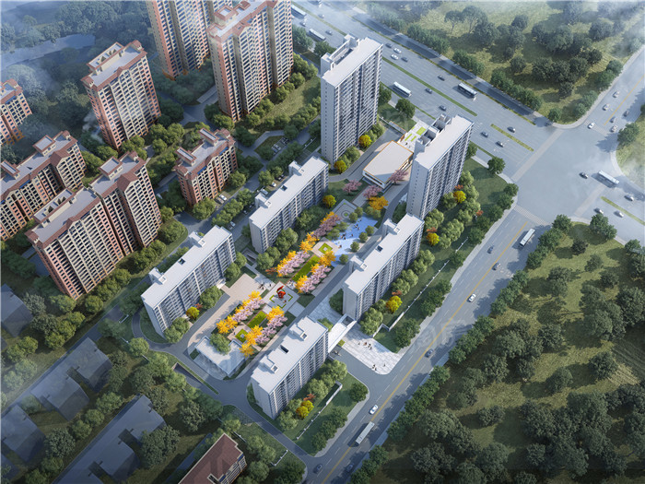
2.3市场分析|竞品分析
怡康.南湖云镜
项目位置 | 湾沚大道以西，临湖丽城西南 | 与本案距离 | 直线距离约1200m
占地面积 | 20744.28平米 | 总建面 | 49904.7㎡
开发商 | 芜湖市康耀房地产有限公司 | 楼面价 | 平均3428
物业类型 | 高层、小高层 | 总户数 | 329户
主力户型 | 3居(建面98、106㎡)， 4居(建面120㎡)
容积率 | 容积率1.8 | 精装修标准 | /
物业公司 |  | 物业费
开盘时间 | 首期开盘2022-04-18 | 交付时间 | 2024年8月31日
在售均价 | 6500 | 客户来源 | 地缘性刚改人群为主
流速 | 2022年4月开盘至今销售230套，月均销售13套，去化率70%
项目共6幢住宅，有高层、小高层组成。于2022年4月18日首次开盘，之后分6次陆续加推，最后一次开盘时间为2023年8月5日。批准预售住宅可售部分建筑面积为36311.49㎡，住宅329套。目前该项目剩余房源不足100套。

Slide 16
市调结论
整体结论：
目前城南板块去化周期略偏长，合理定价可确保去化和利润率。
目标地块所在位置本项目地块位于老城区板块，配套成熟，可供地块面积及数量有限，属于核心成熟板块；
市场整体处于下行，目标地块所在区块去化情况较一般，去化周期偏长；
若2023年年末市场逐渐回暖，在品牌落地较好前提下，目标地块预期销售均价需上探至
6500元/㎡（毛坯）。

Slide 17
目录
Contents
ProjectPositioning
项目定位
核心价值
平面布置
立面意向
03

Slide 18
3.1项目定位|核心价值
核心价值一
纯低密度洋房社区（南北通透、日照充足、小公摊、高舒适度）
核心价值二
项目处于城南新老城区交界处，周边完善的生活配套设施，及生活环境。
核心价值三
绿城高品质产品营造能力，高质量、内容丰富的生活服务+园区配套提升项目调性。

Slide 19
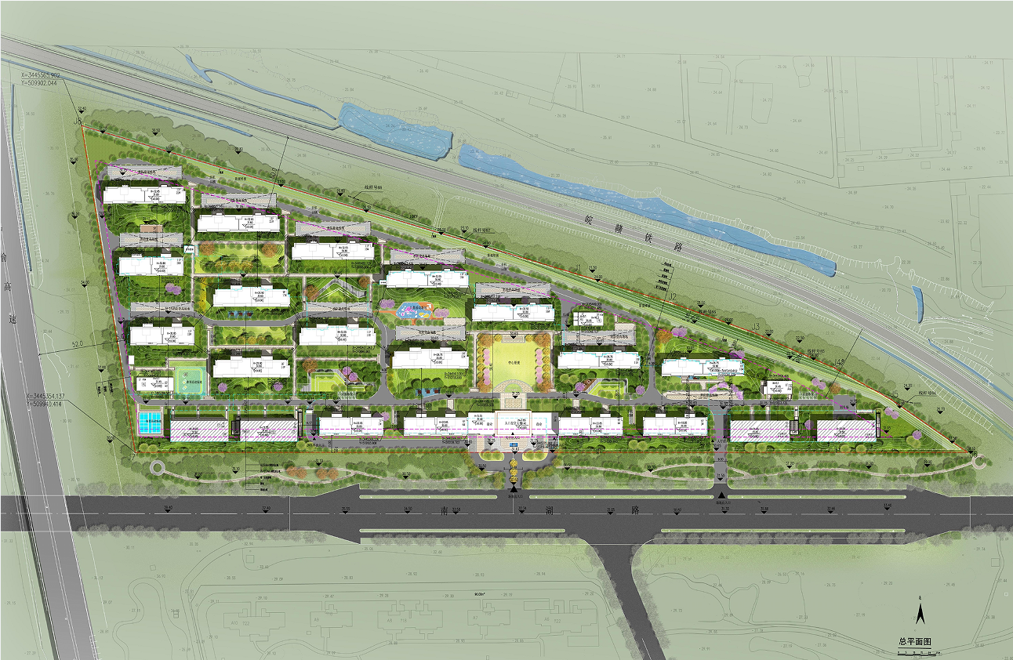
3.2项目定位|平面布局

Slide 20
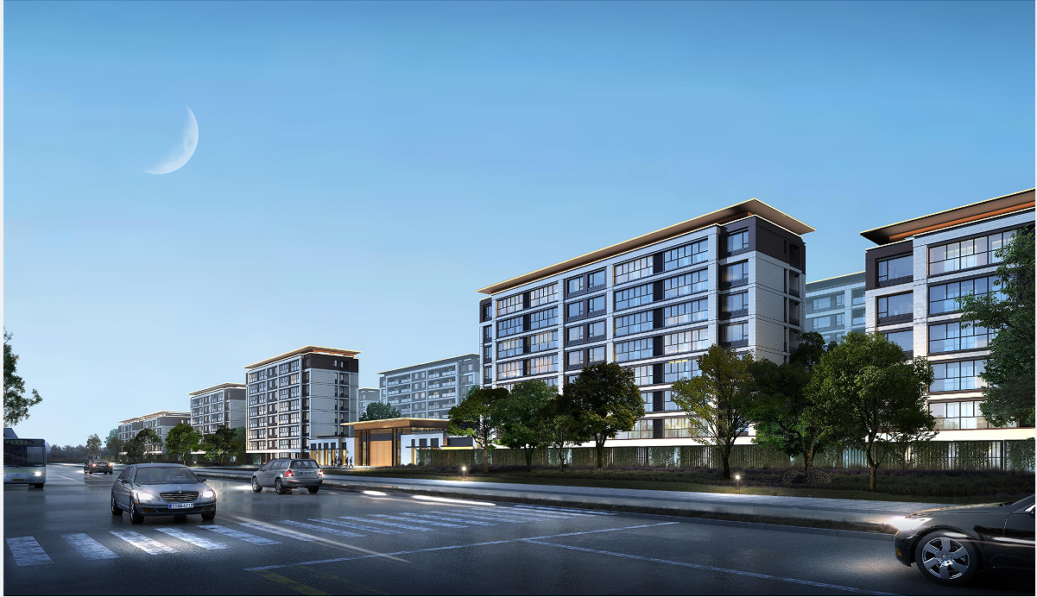
3.2项目定位|立面效果

Slide 21
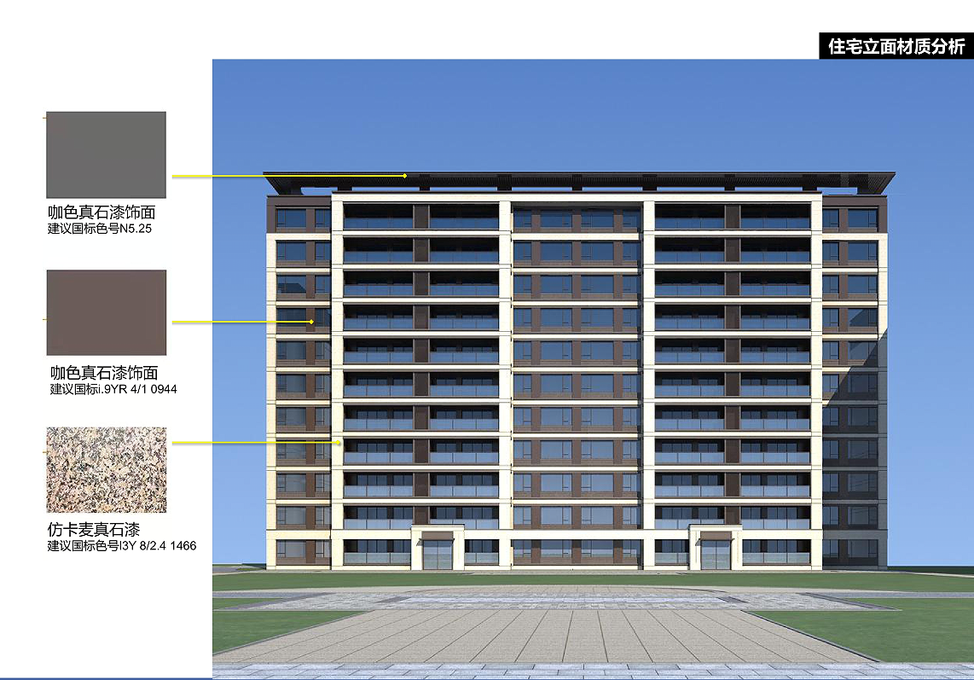
3.3项目定位|立面意向

Slide 22
目录
Contents
EconomicCalculation
经济测算
测算说明
技术指标
测算汇总表
产品初判
04

Slide 23
4.1经济测算|测算说明
1、本项测算商业住宅用地面积：101.12亩。土地出让金暂按8060万元、契税241.8万元。另计各项土地费用及税金后，合计费用暂按8302万元。
2、土地使用税：暂按每平方米年税额4元（四等土地），3.5年计算，计：94.38万元。大市政配套费：住宅和公建收费标准：55元/㎡*建筑面积，收费基础为计容面积，地下室面积和架空层不计收费。
3、前期费用经测算分析：124元/㎡，建筑设计可以采用由绿城发展设计建筑方案，开发商委托当地设计单位设计施工图。规费按总建筑面积25元/㎡计入，前期工程费25元/㎡。（规费精确数据有待明确）。
4、洋房、商业等物业工程成本参考绿城发展集团类似项目成本单价，并适当考虑绿城品牌管理和材料涨价因素。
5、室外工程暂按200元/㎡计入；景观工程暂按景观面积的600元/㎡计入。
6、公共配套部分计算：配套管理用房、项目配套用房、销售中心建设装修费用（含样板房）。以上部分按地上建筑面积分摊。

Slide 24
4.1经济测算|测算说明
7、住宅：大堂装修标准暂按2500元/㎡，电梯前室装修标准暂按1500元/㎡。
8、财务费用暂按土地出让金*0.3+前期费*0.5+建安工程费/3为基数，2年期，年利率7%口径计入，合计财务费用为2059万元(含融资8000万元，1.5年，14%利率的资金成本）。
9、不可预见费暂按工程成本费的3.0%考虑。
10、项目管理费用暂按销售收入的2.0%计取。
11、销售费用暂按销售收入的3.0%计取。
12、品牌管理费(代建费）暂按销售收入的3.0%计取。
13、项目土地增值税暂按项目的不同业态，暂按预征率1.5%，测算预缴828万元计入。
14、本测算销售价格按：
销售口径：小高层住宅销售价格暂按6500元/㎡，底商销售价格暂按10000元/㎡，地下室车位按3万元/位计入。

Slide 25
4.2经济测算|技术指标
1、地块基本指标
指标名称 | 指标值 | 单位 | 指标名称 | 指标值 | 单位 | 其他规划条件说明
总用地面积 | 67,415 | ㎡ | 建筑密度 | 21.05 | %
建设用地面积 | 67,415 | ㎡ | 绿化率 | 38.8 | %
亩数 | 101 | 亩 | 建筑限高 | 80 | m
用地性质 | 住宅&商业 |  | 容积率 | 1.3 | -
2、地块技术经济指标
指标名称 | 指标值 | 单位 | 指标名称 | 指标值 | 单位 | 指标名称 | 指标值（㎡）
总建筑面积 | 117,853 | ㎡ | 总可售面积 | 85,592 | ㎡ | 批量精装套内面积
地上总建筑面积 | 87,640 | ㎡ | 地上总可售面积 | 85,592 | ㎡ | 地下单车位面积
地下总建筑面积 | 30,213 | ㎡ | 地下车库 | 20,371 | ㎡ | 可扣减地下面积
新建住宅 | 85,005 | ㎡ | 人防面积 | 6,150 | ㎡ | 面积计算基础 | -
配套面积 | 2,043 | ㎡ | 非人防面积 |  | ㎡ | 单车位面积（㎡/车） | -
商业面积 | 587 | ㎡ | 车位个数 | 723 | 个 | 可售车位个数(个） | 505

Slide 26
4.31经济测算|销售收入
销售收入
项目整体品类经济指标
产品分类 | 面积(m²) | 销售均价(元） | 总销(万元） | 总销（不含税）（万元）
住宅 | 85005 | ￥6500.00 | ￥55253 | ￥50694
商业 | 587 | ￥10000.00 | ￥587 | ￥539
车位 | 505 | ￥30000 | ￥1515 | ￥1,390
合计 | 85592 |  | ￥57355 | ￥52623

Slide 27
4.32经济测算|可售测算表
项目全成本可售测算表
单位：万元
序号 | 项目 | 目标成本（含税） | 建筑单方 （元/㎡） | 可售单方 （元/㎡） | 备注
1 | 土地费用 | 8302 | 706 | 970 | 建筑面积117853㎡，其中：地上 87640㎡，总可售85592㎡，地下30213㎡
2 | 前期费用 | 1463 | 124 | 171
3 | 工程成本 | 31231 | 2650 | 3649
4 | 开发成本总计（1+2+3) | 40996 | 3479 | 4790 | 工程成本已计入3%不可预见费
5 | 期间费用 | 6647 | 564 | 777 | 管理费2%/营销费3%/代建费3%/ 财务费(2059万元）
6 | 税金及附加 | 5162 | 438 | 603 | 土增税、所得税、增值税按总销售额的9%预征计（57355万元）
7 | 项目总成本（4+5+6） | 52805 | 4480 | 6170
8 | 销售收入 | 57355 | 4867 | 6701 | 高层住宅毛坯销售均价暂按6500元/㎡,地下室车位按3万元/位计入。
9 | 税前利润 | 4550 | 387 | 531
10 | 税前利润率 | 8.6% | / | /

Slide 28
4.4经济测算|产品初判
综合以上直接成本、销售单价，并结合期间费用，项目共计支出费用约52805万元；取得销售收入约57355万元。共取得税前利润4550万元，税前利润率8.6%，净利润3412万元，净利润率6.5%。
所以：理论上项目可行！
建 议
本项目目标客户以刚需为主，设计户型面积应与之适应；因地下室销售价格远不足以抵消建设成本，现有设计指标地下室面积偏大，建议严格控制地下室面积，以减少成本支出，提高利润率。
目前湾沚区房地产市场总体偏冷，每月新房成交量在70套左右，建议密切关注市场变化择机入市。现在在售楼盘几乎都是2-3年前拿地的项目，去年和今年新开楼盘寥寥无几，而之前拿地未开工的项目都在等待市场回暖后再启动。

Slide 29


